Slide 1


Les sports olympiques
By Michael Lyons

Slide 2
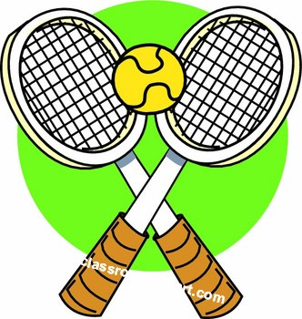
J’adore joue au tennis parce qu il est cool

Slide 3

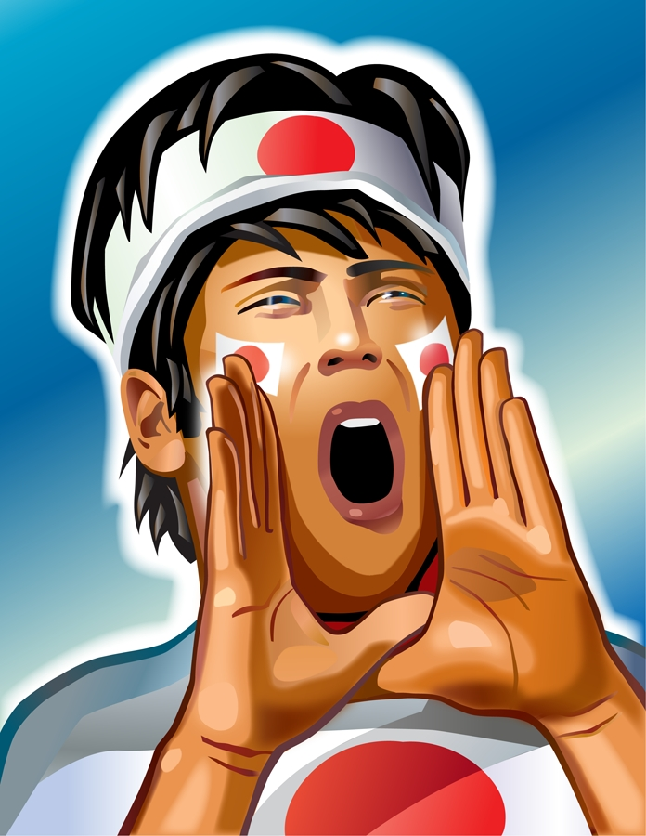
J’adore joue au foot parce qu c’est super

Slide 4
Je joue au badminton parce qu c’est choutte

Slide 5
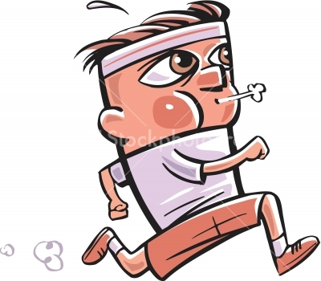
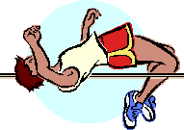
Je deteste l’athletisme parce qu c’est il est fatigant

Slide 6

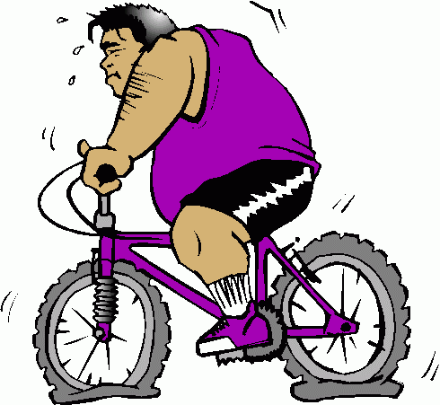
J’adore le cyclisme parce qu c’est facile.

